Slide 1
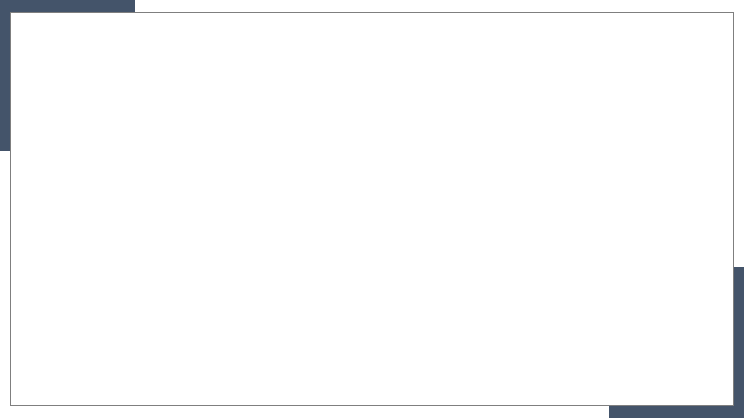

Scalable, Multi-Constraint, Complex-Objective Graph Partitioning
课程名称：数据中心技术
主讲人：熊益

Slide 2
Graph Partitioning
定义：
将网络顶点分割为指定规模，指定数量的非重叠群组，并使得群组之间的割边数最小
应用：
计算机科学
图像处理、数据挖掘、大规模数据库的有效存储、并行计算中的负载平衡问题
生产模拟

Slide 3
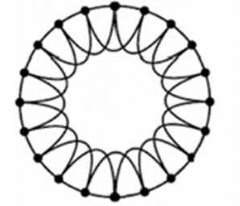
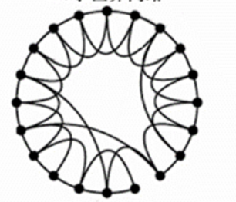
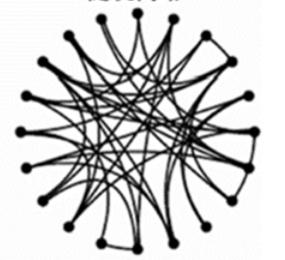
New Graph Partitioner——XTRAPULP
提出：
随着在线社交网络、网络图和其他非传统图数据（如脑图）的规模以指数级的速度增长，需要使用“小世界”图模型建模，这也意味着需要可扩展和高效的算法来进行划分和分析
规则网络
小世界网络
随机网络
XTRAPULP诞生

Slide 4
XTRAPULP的背景
特点：
高度并行的分布式内存图划分
高效划分极端尺度的小世界图
可以看做是对仅共享内存分区程序PULP的一种扩展
支持多个目标
可推广到任意数量的约束条件
比传统方法更快、且有良好的扩展性

Slide 5



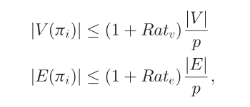

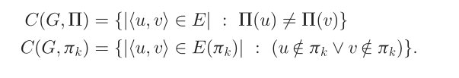
XTRAPULP的背景——划分公式
01
分布式图分析公式：
02
广义水平多权重公式：
给定：
给定：
希望限制：
希望限制：
最小化切割边的全局集和部分k的切割边局部集
最小化加权切割、最大化部分k的加权切割

Slide 6
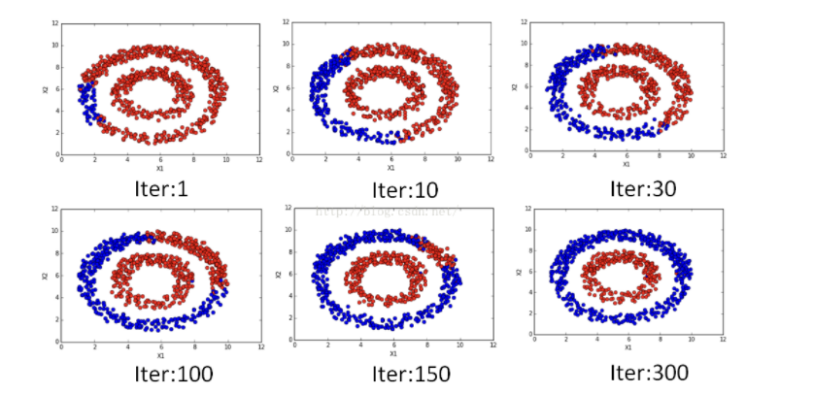
XTRAPULP的背景 ——标签传播
是一种快速、可扩展的大型网络团体检测方法
图中的所有顶点都被初始化到它们自己的社区中，在每次迭代中，一个顶点将自己 置于社区中，与它的多个邻居一起，并随机打破连接

Slide 7
XTRAPULP的实现——XTRAPULP-MM算法
三个阶段：
快速初始化策略
XTRAPULP-MM顶点平衡阶段
XTRAPULP-MM顶点优化阶段
XTRAPULP-MM边平衡阶段
XTRAPULP-MM边优化阶段
第二阶段与第三阶段各进行三次交替平衡和优化的外部迭代，平衡算法每次迭代5次，优化算法每次迭代10次

Slide 8






XTRAPULP-MM顶点平衡阶段
标签传播 + 加权函数
其中
为顶点在该部分中邻居点数
其中
（分布式图分析公式）
（并没有显式地同步每个部分的当前大小）
对于所有可能移入的部分，将顶点移入
值最大的部分

Slide 9




XTRAPULP-MM顶点优化阶段
最小化切割边的全局数量，并且不增加当前最不平衡部分的尺寸
过程与XTRAPULP-MM顶点平衡阶段类似，但并不要求
被
加权
直接将顶点分配到其邻居点最多的部分
限制是
实际上，如果我们直接将顶点移动到其邻域中能够最小化整体削减的部分，一般都不会增加当前估计的整体不平衡

Slide 10
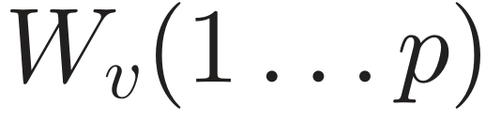







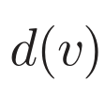
XTRAPULP-MM边平衡阶段
平衡边的数量，并且不引起顶点的不平衡
顶点的加权项
被边和切割的不平衡的权重代替
其中
和
动态的偏置了
平衡的边缘或每个部分的切割
其中
为顶点的度

Slide 11


XTRAPULP的实现——广义多权重划分
开发 一种通用的方法来平衡任意数量的顶点权值，同时最小化加权的全局边切割和最大的每部分切割
广义多权重平衡
我们为顶点选择
最大的部分，并且随机打破连接
广义多权重优化
类似之前的顶点和边的优化，我们显式的跟踪每个顶点权值的最大不平衡，并最小化边切割，使所有部分都不超过最大不平衡

Slide 12
XTRAPULP的实现——图的表示与并行性
基于 HPCGRAPH 分布式图分析框架，使用MPI+OpenMP来实现并行化，使每个子例程和方法都是完全并行的
在为划分器分配图时，使用随机分布
将全局顶点标识符重新标记为局部逐次标识符

Slide 13
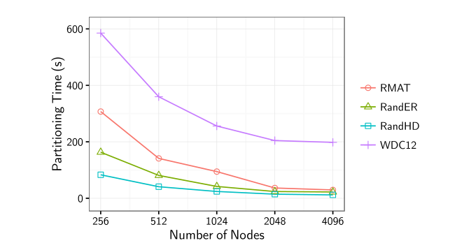
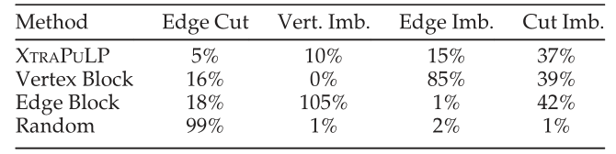
XTRAPULP的实验结果
WDC12图划分
划分WDC12图和相同比例的三个生成图（RMAT、RandER、RandHD）
将XTRAPULP与其他实用方法在WDC12图上的划分质量进行比较时

